Slide 1

스마트 기저귀 - Iot를 활용한 환자 대·소변 관리 시스템
Project
Hanggies
Process
Q&A
Background
Expectation
Market Searching
Function
First Demo
Middle Demo
Structure
Environment
Schedule
팀명 : Hanggies
지도교수 : 황호영 교수님
1192074 임영찬
1392078 조민수
1392079 최낙훈
Notes:
안녕하십니까 스마트 기저귀, Iot를 활용한 환자 대·소변 관리 시스템을 개발하고있는 Hanggies의 발표자 조민수입니다.
발표 시작하겠습니다.
<ENTER>

Slide 2
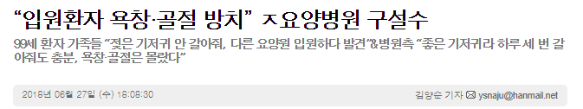
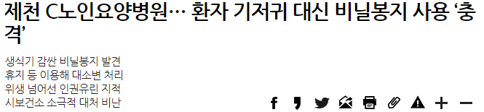
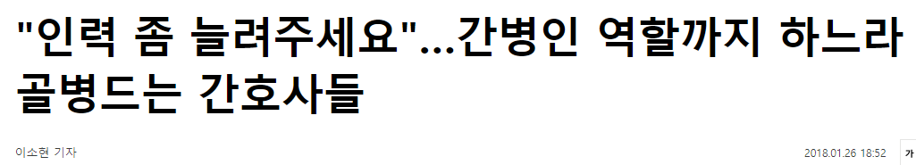
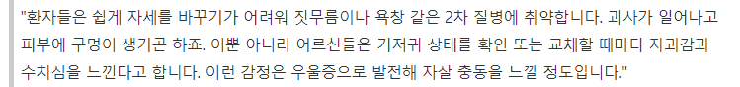
Project
Hanggies
Process
Q&A
Background
Expectation
Market Searching
Function
First Demo
Middle Demo
Structure
Environment
Schedule
Notes:
최근 매스컴을 통해 요양병원에서의 사건 사고들을 많이 접하셨을 겁니다.
그 중 몇몇 기사를 살펴보면 욕창과 골절 방치.. 심지어는 기저귀 대신 비닐봉지를 사용했다고 합니다.
이런 말도 안되는 상황들을 어떻게 하면 예방할 수 있을까 생각을 하다가
저희는 Iot 를 접목시킨 기저귀를 개발하게 되었습니다.
<ENTER>

Slide 3
Project
Hanggies
Process
Q&A
Background
Expectation
Market Searching
Function
First Demo
Middle Demo
Structure
Environment
Schedule
서비스의 신뢰성
업무의 효율성
환자의 존엄성
Notes:
기저귀에 Iot 를 접목시킴으로서
보호자는 환자의 기저귀 교체내역을 어디에서든지 웹사이트를 통해 확인할 수 있기때문에 병원이 제공하는 서비스의 신뢰성이 향상됩니다.
또한 간호인력이 일일이 기저귀를 확인하는게 아닌 모바일 환경으로 원격 확인이 가능해지므로 업무의 효율성이 향상됩니다.
지금까지는 기저귀 교체여부를 직접 들여다보고 판단을 했습니다. 그럴 때마다 비록 환자들은 병실에 누워만 있지만 의식은 있기때문에 수치심을 느낀다고 합니다.
하지만 이제 직접 기저귀 내부를 확인하는게 아닌 웹사이트로 교체여부를 확인하기 때문에 환자의 존엄성을 지킬 수 있습니다.
<ENTER>

Slide 4
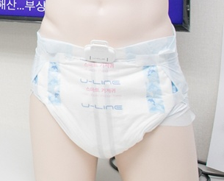
Project
Hanggies
Process
Q&A
Background
Expectation
Market Searching
Function
First Demo
Middle Demo
Structure
Environment
Schedule
 | 업체명 | U-Line(크레이더스)
 | 가 격 | ?
 | 감 지 | 대·소변
 | 부 가 기 능 | 소변량 감지로 방광 질병 진료 및 예측
 | 앱 | 제공
 | 부 착 방 식 | 일체형
Notes:
사실 스마트 기저귀는 올해 초 이미 시장에 나왔습니다.
하지만 부가적인 기능들이 많아 경제적인 부담이 있습니다.
'크레이더스'사의 U-Line입니다.
현재 지방의 한 요양병원에 시범사용 되고있고 소변량 감지로 방광 질병 진료 및 예측이 가능합니다.
앱은 제공되며 기저귀와 센서 일체형입니다.
<ENTER>

Slide 5
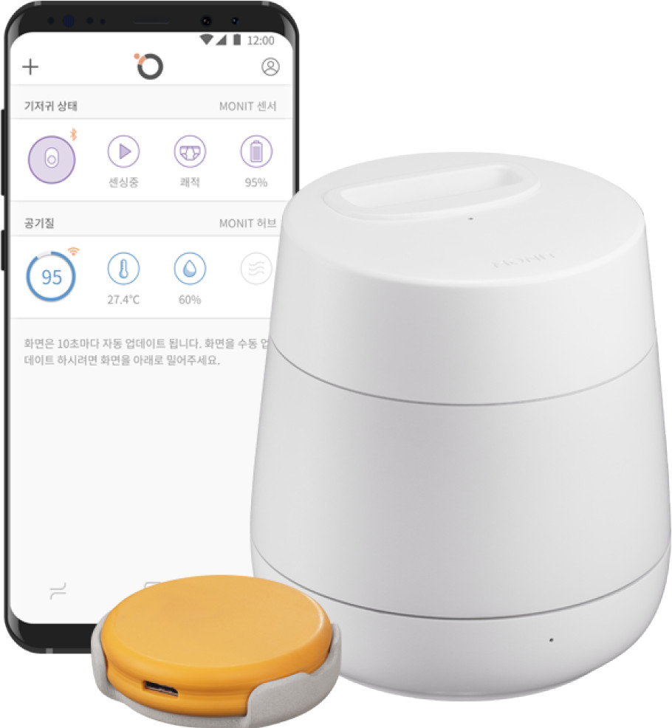
Project
Hanggies
Process
Q&A
Background
Expectation
Market Searching
Function
First Demo
Middle Demo
Structure
Environment
Schedule
 | 업체명 | 모닛(O'Monit)
 | 가 격 | 299,000
 | 감 지 | 대·소변
 | 부 가 기 능 | 공기질 및 주변 온·습도와 VOC가스 모니터링 수유등 기능
 | 앱 | 제공
 | 부 착 방 식 | 분리형
Notes:
오모닛 사의 모닛입니다.
가격은 약 30정도이며 공기질 및 주변 환경, VOC 가스 모디터링, 수유등기능이 탑제되어 있습니다.
앱또한 제공되며 기저귀와 분리형이고 탈부착 방식입니다.
앞서 본 조사한 두 제품 모두 취지에 맞지않는 부가적인 기능들이 존재합니다.
그에 비례해 경제적 부담 또한 커진 것을 보실 수 있습니다.
저희는 정말 필요한 기능만을 개발하여 경제성을 최대화 하였습니다.
<ENTER>

Slide 6

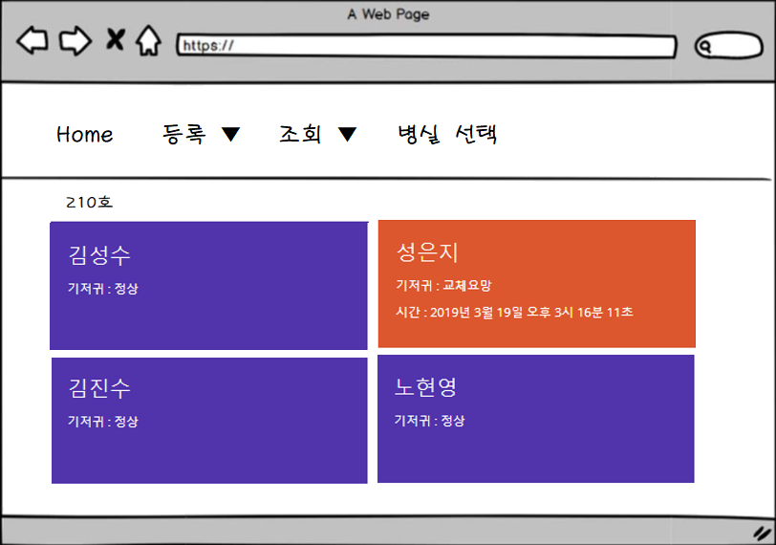

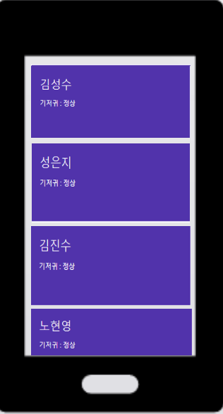
Project
Hanggies
Process
Q&A
Background
Expectation
Market Searching
Function
First Demo
Middle Demo
Structure
Environment
Schedule
 | 업체명 | Smart Diaper(Hanggies)
 | 가 격 | 월 15,000
 | 감 지 | 대·소변
 | 부 가 기 능 | 히스토리 조회 및 기저귀 다중관리 시스템
 | 앱 | 제공
 | 부 착 방 식 | 분리형
Notes:
만약 서비스를 하게 되면 15000원 정도로 예상되며 환자의 서비스 내역 조회 및
간호인력 한명 당 여러 명을 관리할 수 있는 기능을 추가했습니다.
앱 또한 제공되며 기저귀와 분리형입니다.
<ENTER>

Slide 7
Project
Hanggies
Process
Q&A
Background
Expectation
Market Searching
Function
First Demo
Middle Demo
Structure
Environment
Schedule
대·소변 감지
기저귀 교체 알림
기저귀 상태 및 이력 조회
기저귀 교체 시간 예측
Notes:
작동 과정 설명 드리겠습니다.
최초, 기저귀에 부착된 센서로 급격한 습도의 변화를 읽고 대·소변을 감지하여 교체신호를 서버에 보냅니다.
보낸 후 앱은 푸시 알림을 보내고 웹은 해당 환자의 기저귀 상태를 바꿔줍니다.
이후 기저귀가 교체되면 다시 정상적으로 작동합니다.
또한 신규 환자 등록 및 정보 수정, 삭제 그리고 히스토리 조회가 가능합니다.
기저귀 교체시간 예측 알고리즘 또한 개발중에 있습니다.
<ENTER>

Slide 8
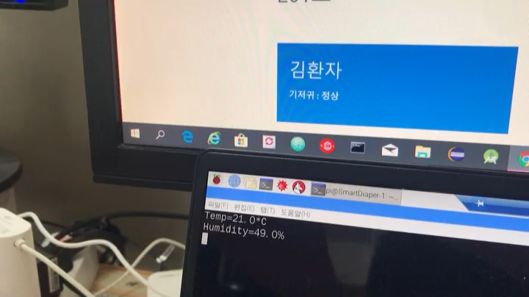
Project
Hanggies
Process
Q&A
Background
Market Searching
Function
First DemoMiddle Demo
Structure
Environment
Schedule
Notes:
다음은 시연영상입니다. 1차로 정상적인 상태가 나옵니다.
기저귀에 소변과 비슷한 온도의 물을 붓습니다.
센서는 반응하고 서버에 교체감지를 전송합니다.
휴대폰에는 푸시알림이 가고 웹페이지의 상태는 바뀝니다.
기저귀를 갈았을 시 상태는 다시 정상으로 돌아오고 센서 또한 정상 작동 합니다.
<ENTER>

Slide 9
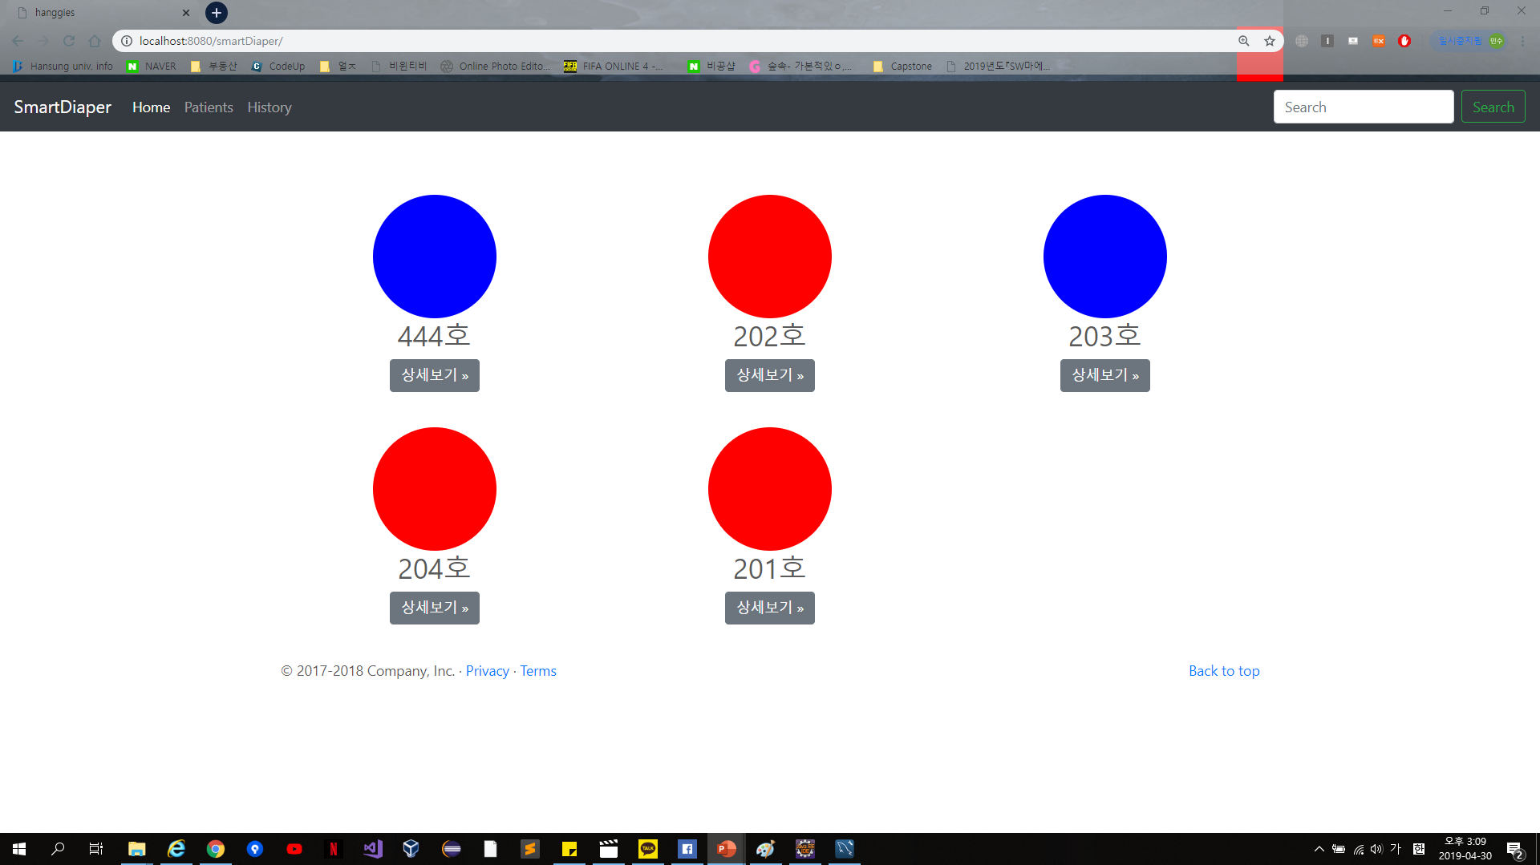
Project
Hanggies
Process
Q&A
Background
Expectation
Market Searching
Function
First Demo
Middle Demo
Structure
Environment
Schedule
Home
Notes:
웹페이지의 홈화면 입니다.
각 호실 별 교체가 필요한 환자가 있는지 확인 할 수 있습니다.
해당 호실의 환자가 모두 정상상태라면 파란색, 기저귀의 교체가 필요하다면 빨간색을 띕니다.
<ENTER>

Slide 10
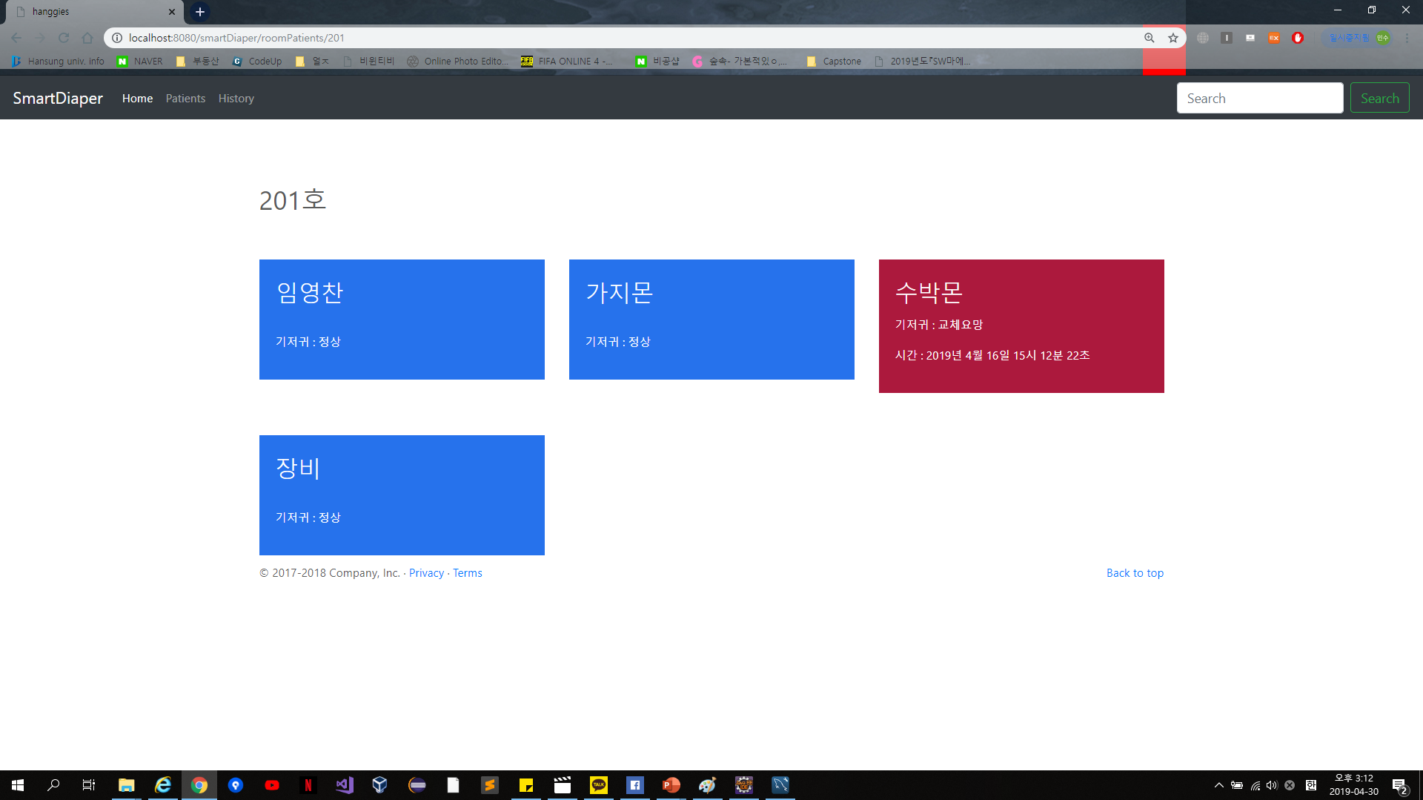
Project
Hanggies
Process
Q&A
Background
Expectation
Market Searching
Function
First Demo
Middle Demo
Structure
Environment
Schedule
호실별 환자조회
Notes:
호실 별 환자 조회입니다.
어떤 환자의 기저귀가 교체되어야 하는지, 상태가 변화 된 시간이 기록됩니다.
<ENTER>

Slide 11
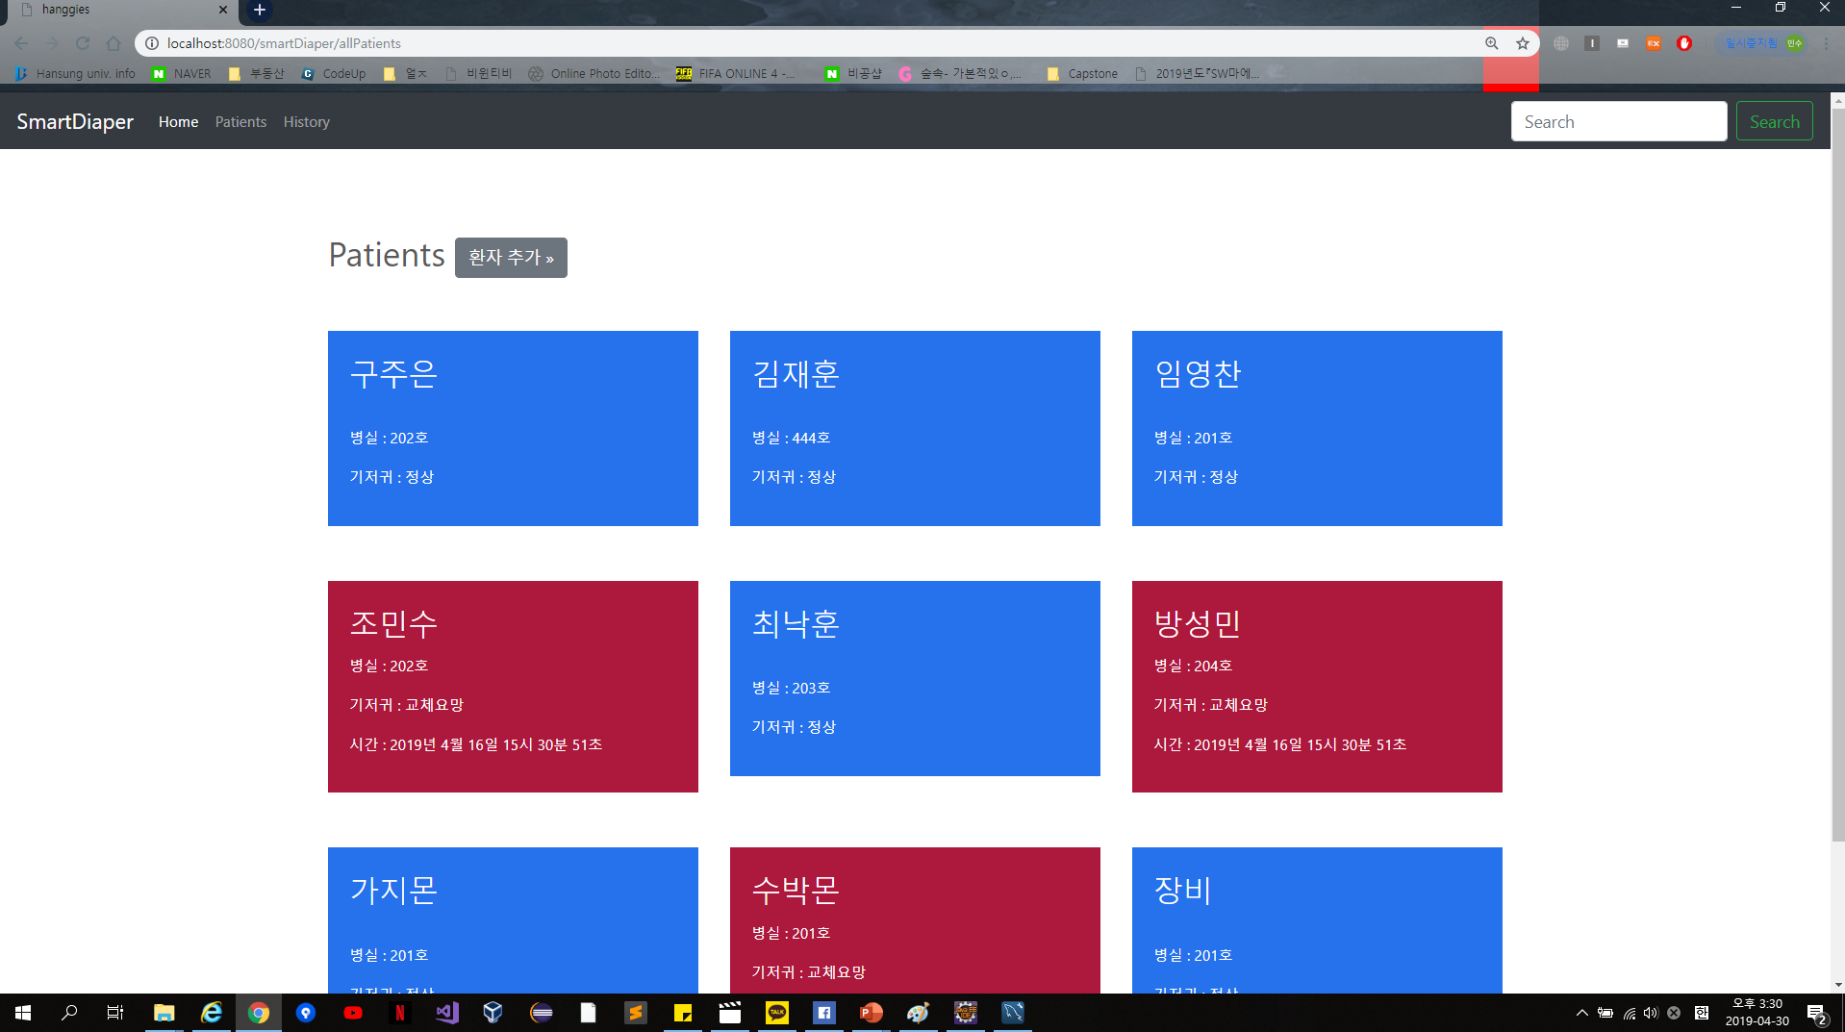
Project
Hanggies
Process
Q&A
Background
Expectation
Market Searching
Function
First Demo
Middle Demo
Structure
Environment
Schedule
모든 환자조회
Notes:
모든 환자조회 화면입니다. 환자를 클릭하면 해당 환자의 정보를 수정할 수 있고 이 페이지 에서만 환자 추가가 가능합니다.
<ENTER>

Slide 12
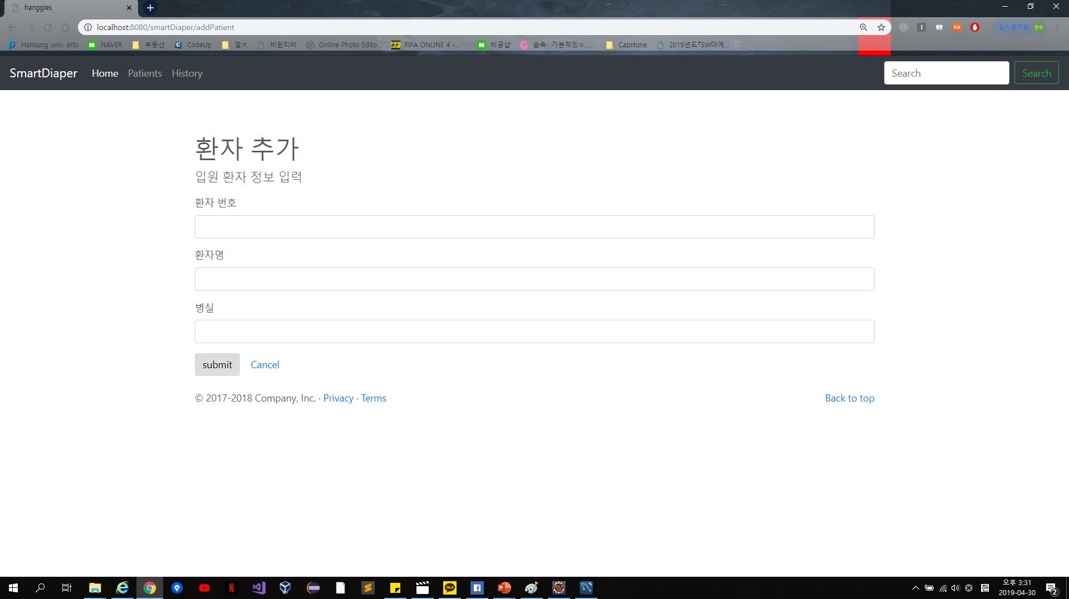
Project
Hanggies
Process
Q&A
Background
Expectation
Market Searching
Function
First Demo
Middle Demo
Structure
Environment
Schedule
환자 추가
Notes:
환자추가 화면입니다. 환자 번호와 환자 이름, 병실을 등록할 수 있습니다.
<ENTER>

Slide 13
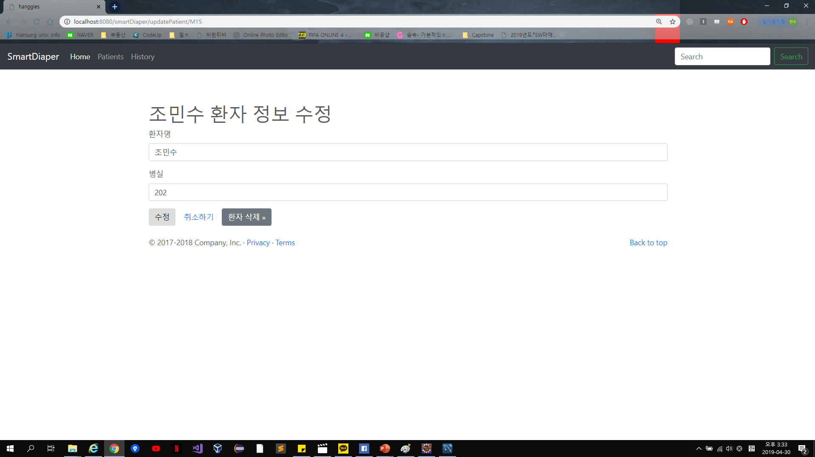
Project
Hanggies
Process
Q&A
Background
Expectation
Market Searching
Function
First Demo
Middle Demo
Structure
Environment
Schedule
환자 정보 수정
Notes:
환자 정보 수정화면입니다. 환자의 이름과 병실만을 수정할 수 있습니다.
<ENTER>

Slide 14
Project
Hanggies
Process
Q&A
Background
Expectation
Market Searching
Function
First Demo
Middle Demo
Structure
Environment
Schedule
환자 삭제
Notes:
환자 삭제기능은 정보 수정 페이지에서 가능합니다.
<ENTER>

Slide 15
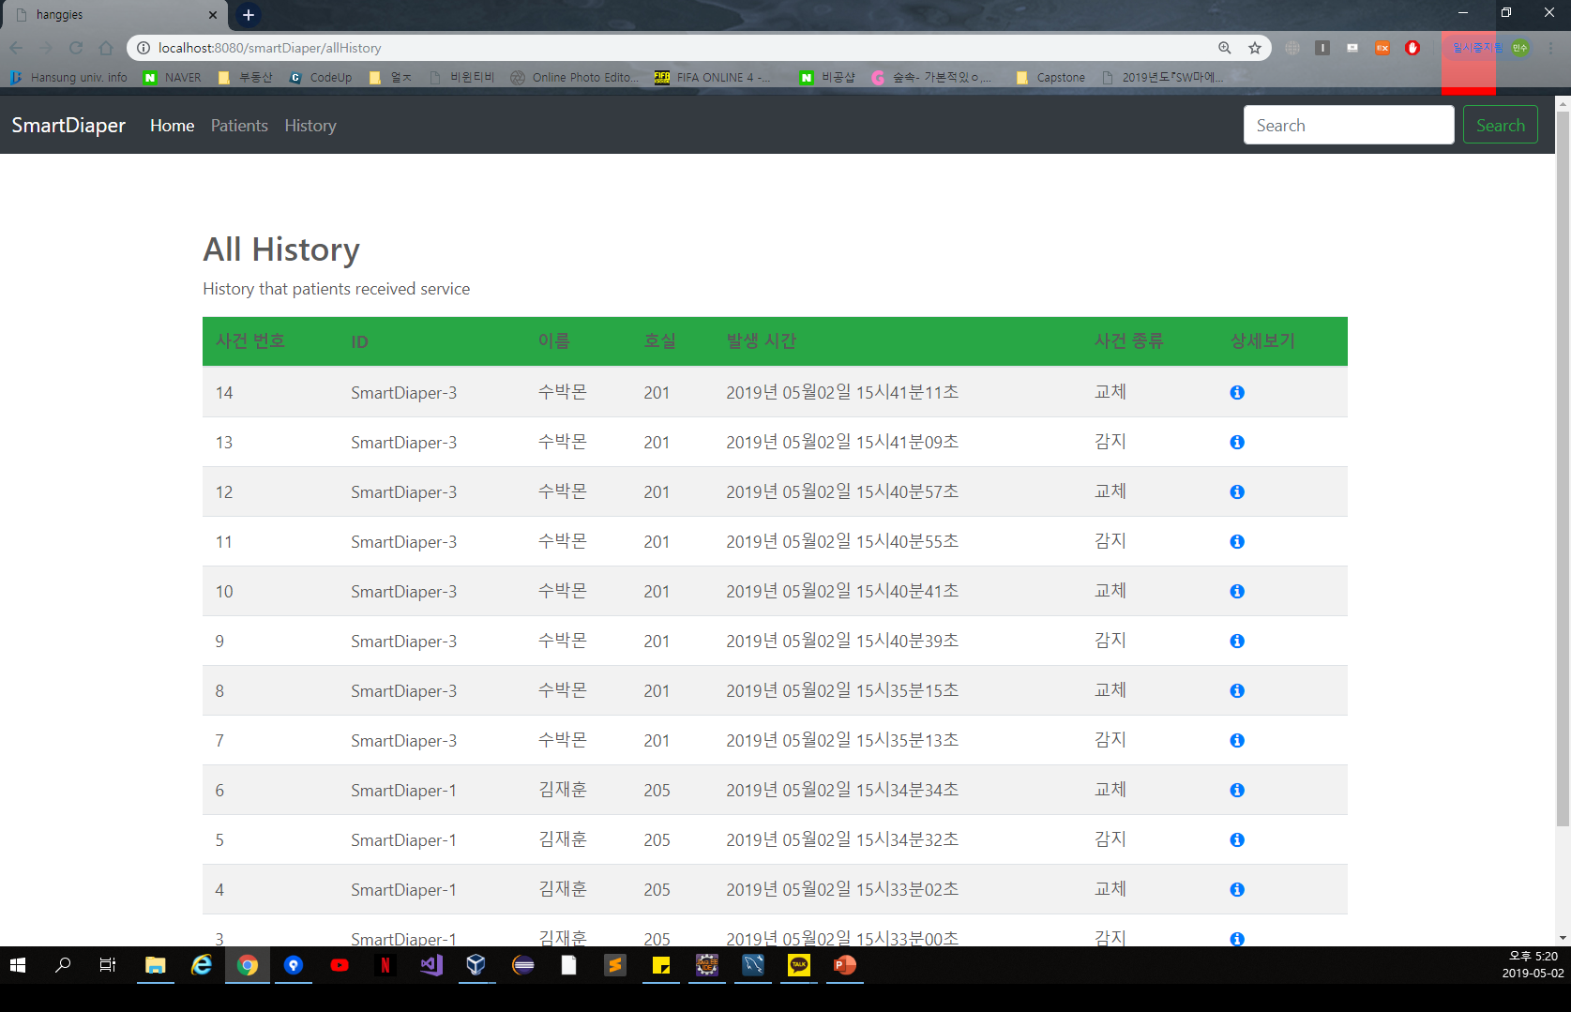
Project
Hanggies
Process
Q&A
Background
Expectation
Market Searching
Function
First Demo
Middle Demo
Structure
Environment
Schedule
모든 환자 서비스 내역
Notes:
모든 환자 서비스 내역입니다.
<ENTER>

Slide 16
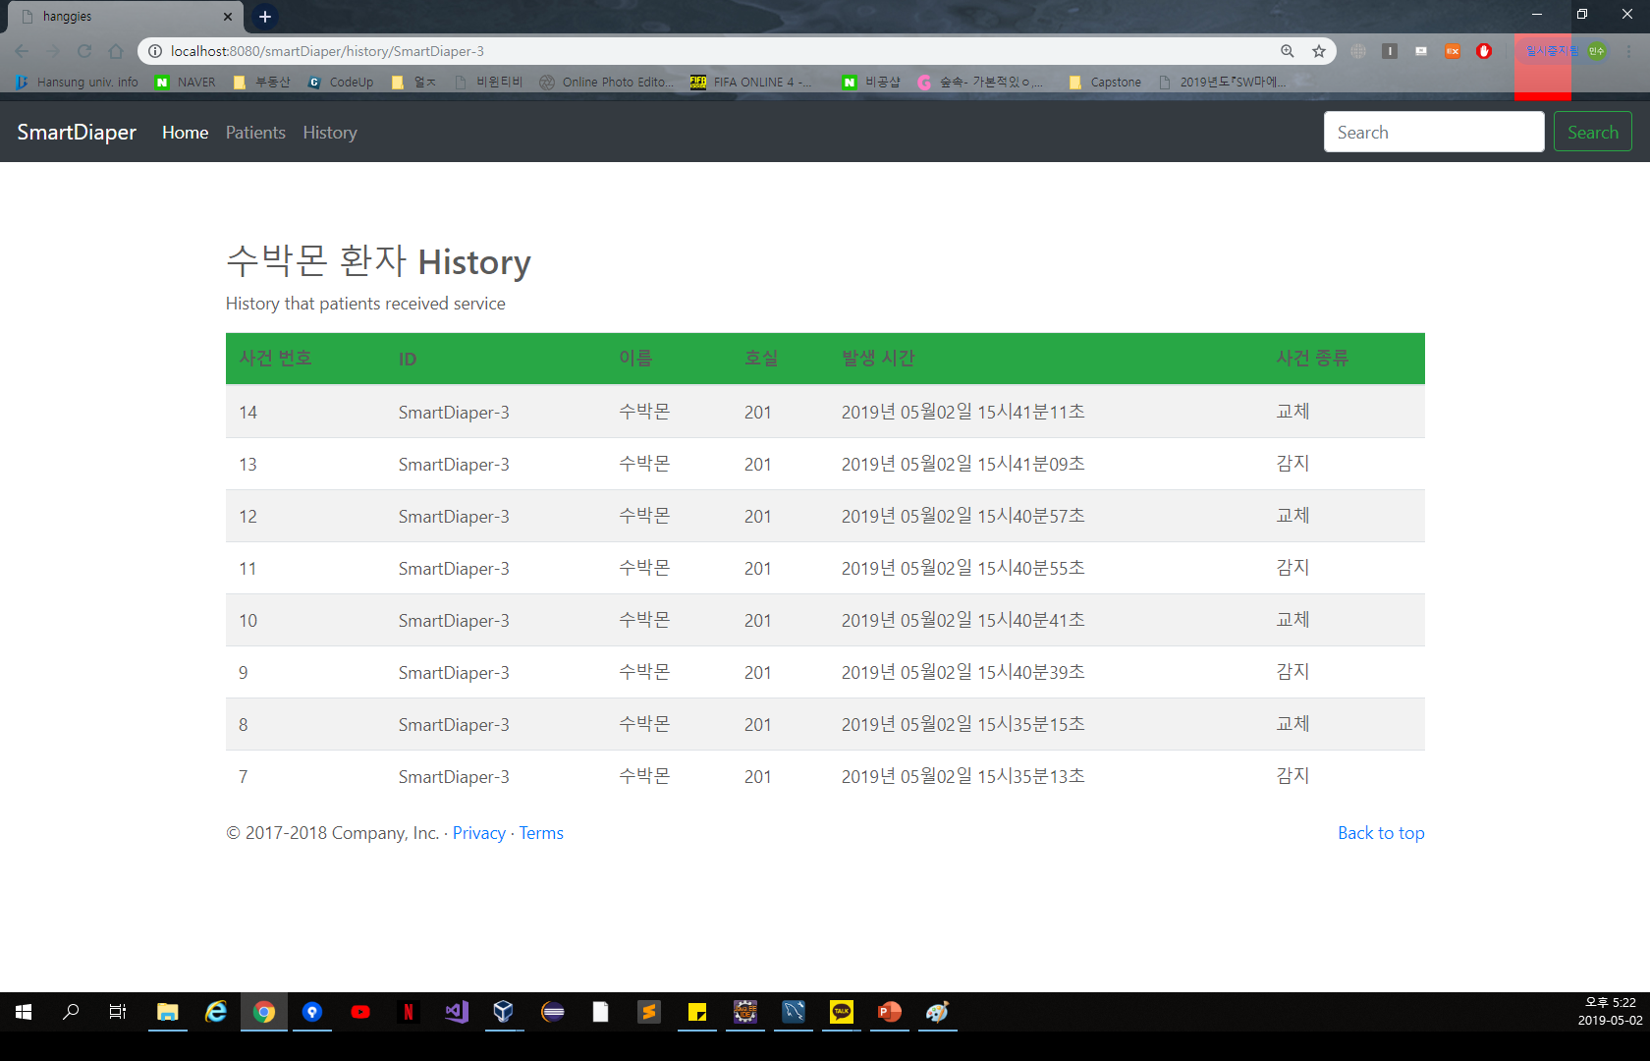
Project
Hanggies
Process
Q&A
Background
Expectation
Market Searching
Function
First Demo
Middle Demo
Structure
Environment
Schedule
환자별 서비스 내역
Notes:
환자별 서비스 내역입니다.
<ENTER>

Slide 17
Project
Hanggies
Process
Q&A
Background
Expectation
Market Searching
Function
First Demo
Middle Demo
Structure
Environment
Schedule
센서 : 외부환경을 고려하여 센싱
웹 : 계정 권한 부여, DashBoard 구현
푸시 알림 : 재알림 설정 페이지를 만들어 알림 주기 설정
+교체하고 일정 시간 후 이상 없음과 예상 교체시간 통지(on/off UI 구현)
Notes:
중간데모의 목표입니다.
센서는 어떤 외부 환경에서도 정삭적으로 작동 할 수 있도록 더욱 정교한 알고리즘을 구현 할 것입니다.
웹은 히스토리 조회기능 및 환자의 최근 상태를 보여주는 DashBoard 를 구현할 예정입니다.
푸시알림은 재알림 설정 페이지를 만들어 알림 주기를 설정할 수 있고
또한 기저귀 교체 후 일정 시간 이상 없음과 예상 교체시간 통지 기능을 구현할 예정입니다.
<ENTER>

Slide 18


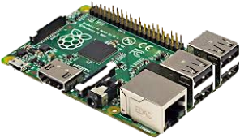


Project
Hanggies
Process
Q&A
Background
Expectation
Market Searching
Function
First Demo
Middle Demo
Structure
Environment
Schedule
Notes:
센서와 서버는 와이파이를 통해 네트워크 통신할 것입니다.
이후 최종목표는
<Enter>

Slide 19


Project
Hanggies
Process
Q&A
Background
Expectation
Market Searching
Function
First Demo
Middle Demo
Structure
Environment
Schedule
Notes:
센서의 크기를 줄이고, 서버와의 통신 방식을 NB-IoT라는
소물 인터넷 네트워크로 바꿔서 센서의 전력량을 감소시키고, 클라우드로 이전해서 배포할 예정에 있습니다.
<ENTER>

Slide 20

















Project
Hanggies
Process
Q&A
Background
Expectation
Market Searching
Function
First Demo
Middle Demo
Structure
Environment
Schedule
타겟 머신
개발 도구
개발 언어
Notes:
개발 환경은 이렇습니다.
<ENTER>

Slide 21
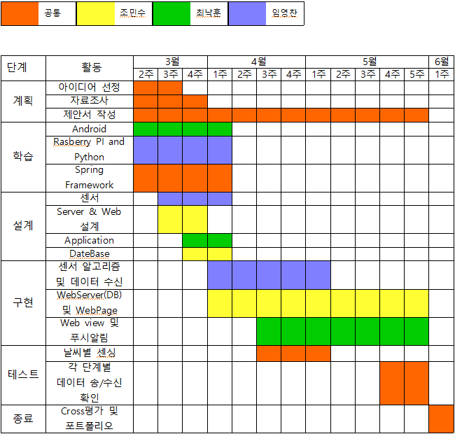
Project
Hanggies
Process
Q&A
Background
Market Searching
Function
First DemoMiddle Demo
Structure
Environment
Schedule
Notes:
마일스톤은 이렇습니다.
<ENTER>

Slide 22

Project
Hanggies
Process
Q&A
Background
Expectation
Market Searching
Function
First Demo
Middle Demo
Structure
Environment
Schedule
Notes:
이상 발표 마치겠습니다. 질문 있으신 분 질문해주시기 바랍니다.
<ENTER>

